Slide 1
Skupovi ishoda učenja u visokom obrazovanju kao podloga za razvoj programa za potrebe cjeloživotnog učenja - iskustva vrednovanja
Agencija za znanost i visoko obrazovanje
Povezanost mikrokvalifikacija u visokom obrazovanju s HKO-om
Ministarstvo znanosti i obrazovanja
radionica u virtualnom okruženju
7. i 9. ožujka, 2023. godine

Slide 2
Agencija za znanost i visoko obrazovanje (AZVO)
Nacionalna neovisna, međunarodno priznata javna institucija zadužena za vanjsko osiguravanje kvalitete u znanosti i visokom obrazovanju
Osnovana 2005. godine
Punopravna članica Europske udruge za osiguravanje kvalitete u visokom obrazovanju (European Association for Quality Assurance in Higher Education – ENQA)
Uvrštena u Europski registar agencija za osiguravanje kvalitete u visokom obrazovanju (European Quality Assurance Register for Higher Education – EQAR)
Rad Agencije je međunarodno vrednovan, ocijenjen visokom razinom kvalitete te relevantan i priznat na području EHEA-e i šire

Slide 3
Agencija za znanost i visoko obrazovanje (AZVO)
Zakon o osiguravanju kvalitete u znanosti i visokom obrazovanju
Zakon o visokom obrazovanju i znanstvenoj djelatnosti
Zakon o priznavanju i vrednovanju inozemnih obrazovnih kvalifikacija
Zakon o potvrđivanju Konvencije o priznavanju visokoškolskih kvalifikacija u području Europe
Zakon o akademskim i stručnim nazivima i akademskom stupnju
Zakon o Hrvatskom kvalifikacijskom okviru (AZVO uključen od 2021. godine)
Zakon o reguliranim profesijama i priznavanju inozemnih stručnih kvalifikacija
Pravilnik o Registru HKO-a
… i drugi podzakonski akti…nacionalne i međunarodne smjernice….

Slide 4
Od 2021. nova aktivnost - HKO

Slide 5
Agencija za znanost i visoko obrazovanje u HKO-u
U skladu sa Zakonom o HKO-u (izmjene i dopune, 2021. godina) i Pravilnikom o Registru HKO-a (2021. godina) AZVO je zadužen za:
  donošenje odluke o upisu u Podregistar standarda kvalifikacija i Podregistar skupova ishoda učenja na razinama visokog obrazovanja unutar Registra HKO-a te vođenje navedenih podregistara
  praćenje primjene i razvoja nacionalnih kvalifikacijskih okvira drugih zemalja
  praćenje i analizu primjene i razvoja kvalifikacijskih okvira u obrazovnim politikama drugih zemalja
  administrativnu i stručnu podršku radu sektorskih vijeća
  osnivanje sektorskih vijeća.
U skladu s Uputom MZO-a (kolovoz, 2022.), AZVO izdaje potvrde o usklađenosti obrazovnog programa (cjeloživotno učenje) na razini visokog obrazovanja sa standardima skupova ishoda učenja upisanima u Registar HKO-a za potrebe financiranja putem vaučera.

Slide 6
Nadležnosti unutar Registra HKO-a
Podregistar skupova ishoda učenja te Podregistar standarda kvalifikacija za kvalifikacije na razini 5 (u dijelu koji se odnosi na visoko obrazovanje) te razinama 6.st., 6.sv; 7.1.st, 7.1.sv; 7.2; 8.1, 8.2 vodi AZVO.
Podregistar skupova ishoda učenja i Podregistar standarda kvalifikacija za kvalifikacije na razinama 1 i 4.2. (za opće obrazovanje) vodi Agencija za odgoj i obrazovanje.
Podregistar skupova ishoda učenja i Podregistar standarda kvalifikacija za kvalifikacije na razinama 2; 3; 4.1; 4.2; 5 (u dijelu koji se odnosi na specijalističko strukovno usavršavanje) vodi Agencija za strukovno obrazovanje i obrazovanje odraslih.
Podregistar standarda zanimanja vodi ministarstvo nadležno za rad.

Slide 7
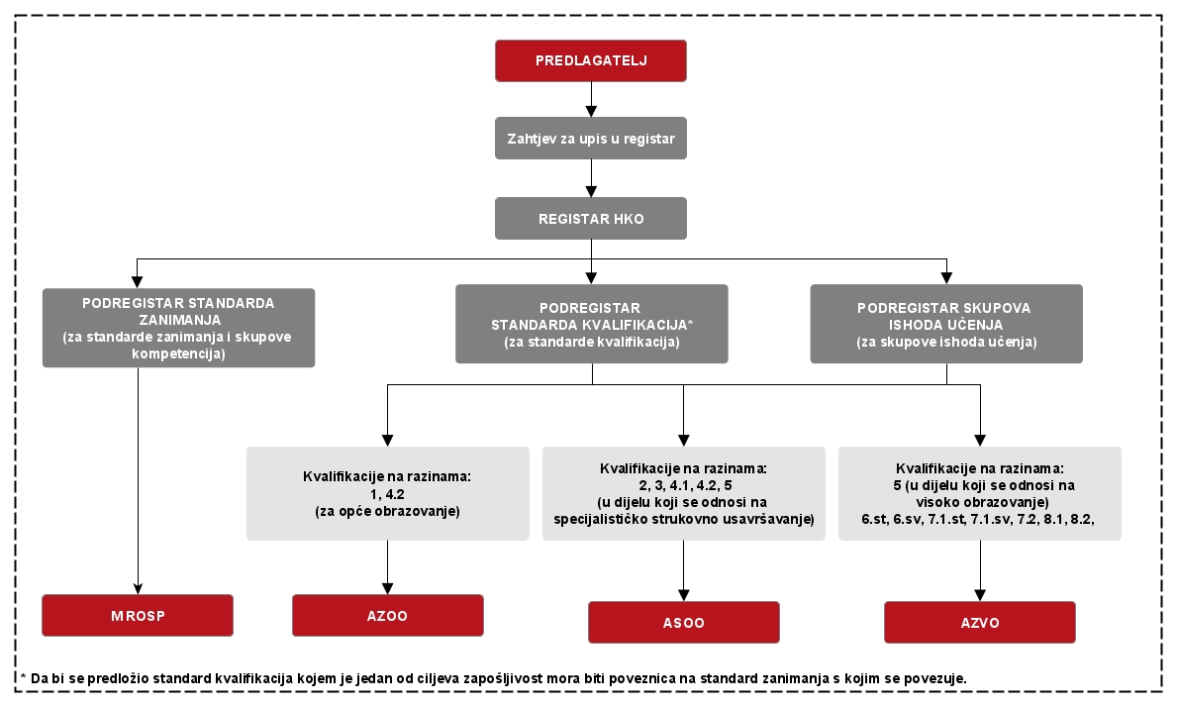

Slide 8
Standardi kvalifikacija (SK) u visokom obrazovanju (i)
jednoznačno i jednostavno usmjeravanje zahtjeva profesije prema obrazovnom sustavu
povezivanje obrazovnih programa i profesija
sadržaj i struktura određene kvalifikacije – određivanje razine, obujma (broj bodova) i profila kvalifikacije (ishodi učenja)
podaci važni za osiguravanje i unapređenje kvalitete kvalifikacije
minimalni zajednički ishodi učenja koji trebaju biti sadržani u svakom obrazovnom programu koji se povezuje s određenim standardom kvalifikacije
Osim SK-a, predlagatelj može predložiti i upis skupova ishoda učenja.

Slide 9
Standardi kvalifikacija (SK) u visokom obrazovanju (ii)
sažimaju minimalno očekivana postignuća na određenoj razini za konkretan profil i vrstu kvalifikacije
ne podrazumijevaju detaljno definiran način stjecanja ishoda učenja, što je u odgovornosti institucije koja kvalifikaciju dodjeljuje, odnosno kreira i izvodi program

Slide 10
Ciljevi izrade SK-a u visokom obrazovanju
osigurati okvir za dosljedan i koherentan razvoj i dizajn kvalifikacija, njihovih nastavnih planova i programa u cijelom sustavu visokog obrazovanja
razjasniti značenje, svrhu i posebnost vrsta kvalifikacija
kontekstualizirati provedbu vanjskih vrednovanja osiguravanja kvalitete
doprinositi osiguravanju kvalitete obrazovnih programa, unutar institucije i međuinstitucionalno
dati široke smjernice za očekivana postignuća za stjecanje kvalifikacije
u globalnom kontekstu, uspostaviti mjerila za međunarodnu usporedivost kvalifikacija
ojačati povjerenje javnosti u vrijednost i vjerodostojnost kvalifikacija u VO.

Slide 11
Smjernice za razvoj SK-a u visokom obrazovanju
Izmijenjena verzija dokumenta Smjernice za razvoj standarda kvalifikacija u visokom obrazovanju donesena u jesen 2021. godine sadrži:
  opis sadržaja i uloge SK-a, opis potencijalnih predlagača te vrednovatelja prijedloga SK-a i informacije o potrebi standardizacije kvalifikacija
  opis koraka u procesu izrade SK-a i pripadajućih skupova ishoda učenja (SIU) u visokom obrazovanju te povezana obrazloženja koja prate strukturu obrasca za podnošenje zahtjeva za upis SK-a u Registar HKO-a
  opis koraka u procesu izrade SIU-a koji se zasebno izrađuju te povezana obrazloženja koja prate strukturu obrasca za podnošenje zahtjeva za upis SIU u Registar HKO-a.

Slide 12
Vrednovanja za upis SK-a u Registar HKO-a
Vrednovanje zahtjeva za upis u Podregistar SIU-a te Podregistar SK-a:
formalno vrednovanje zahtjeva – AZVO utvrđuje ispunjenost formalnih uvjeta za nastavak postupka vrednovanja
stručno vrednovanje zahtjeva – AZVO imenuje povjerenstvo za vrednovanje – na temelju stručnog mišljenja povjerenstva i, ako je riječ o reguliranoj profesiji u RH, na temelju mišljenja tijela nadležnogza određenu reguliranu profesiju, utvrđuje se ispunjenost stručnih uvjeta za upis u Registar HKO-a
AZVO donosi odluku o upisu u odgovarajući podregistar HKO-a.

Slide 13
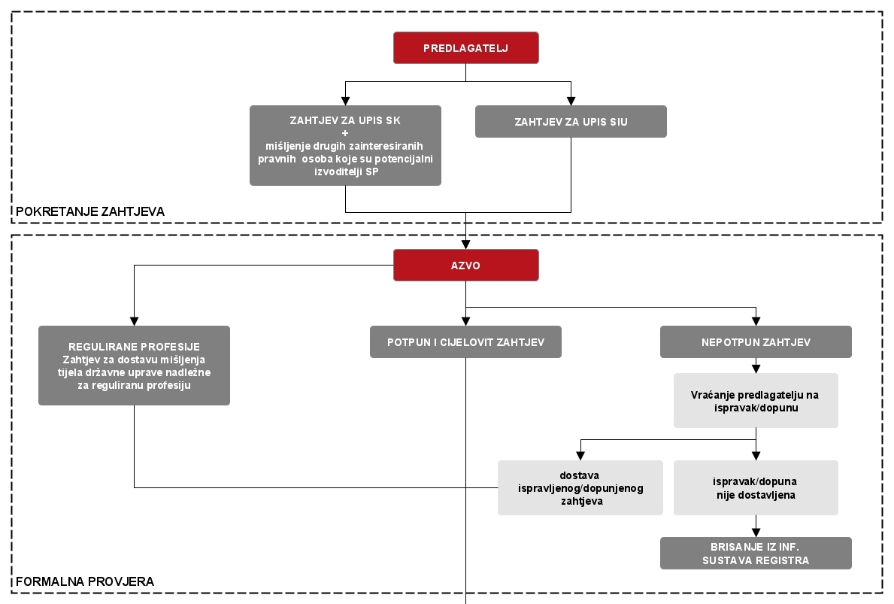

Slide 14
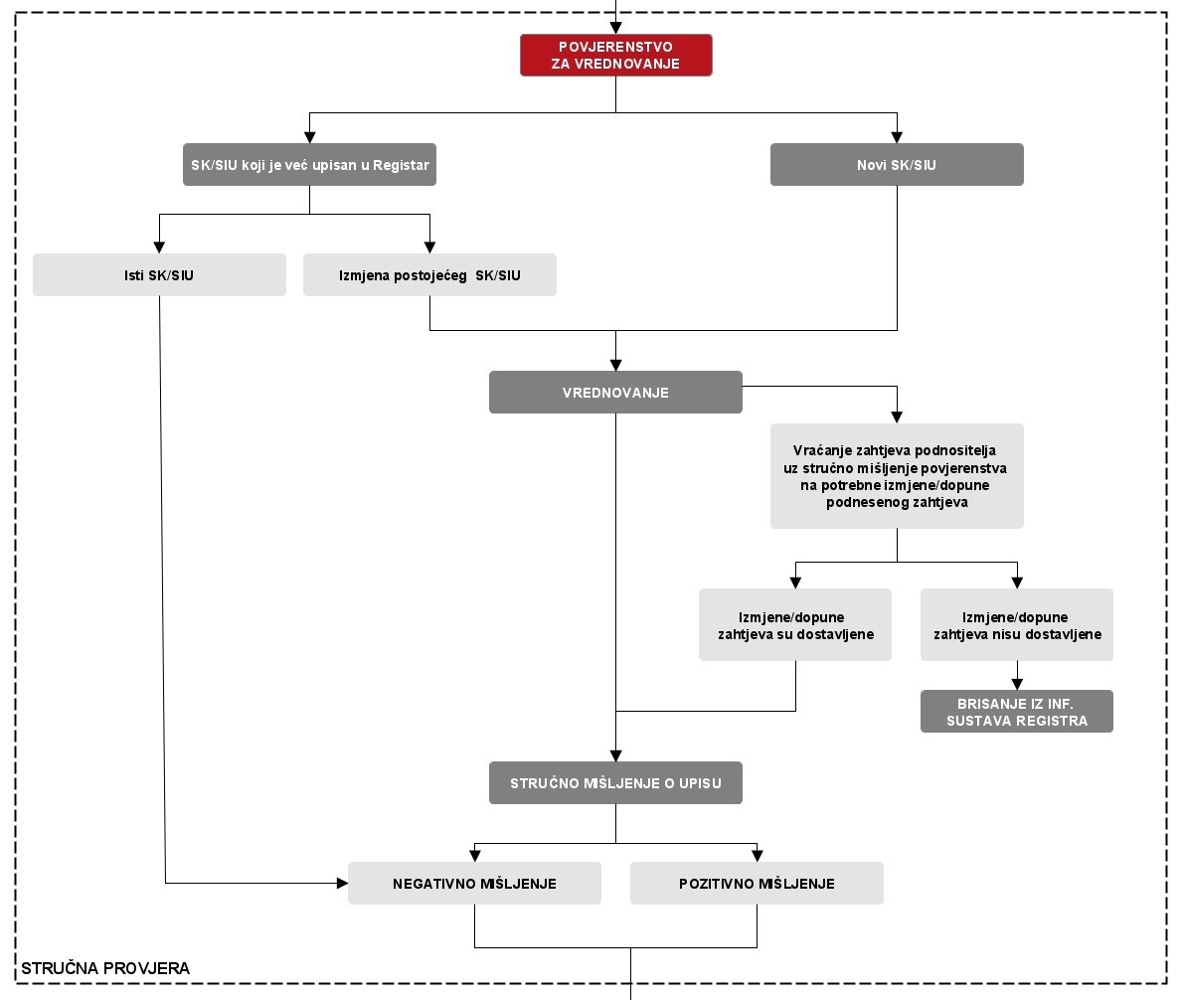

Slide 15


Slide 16
Obrazovni programi povezani sa SK i SIU u Registru HKO-a
Uputa za izradu, usklađivanje i odobravanje obrazovnih programa visokih učilišta na razini visokog obrazovanja za potrebe financiranja putem vaučera sredstvima iz Nacionalnog plana oporavka i otpornosti 2021. – 2026., Ministarstvo znanosti i obrazovanja, 24. kolovoza 2022. godine
Nacionalni plan oporavka i otpornosti 2021. – 2026.
¼ zaprimljenih zahtjeva za upis SK odgovara jednom od uvjeta za financiranje putem vaučera – područje digitalne i/ili zelene tehnologije (https://vjestine.hzz.hr/ Katalog digitalnih i zelenih vještina)
AZVO je u studenome 2022. izdao prve potvrde o usklađenosti obrazovnih
programa sa standardima SIU iz Registra HKO-a

Slide 17
Načela povezivanja SIU s obrazovnim programima
Obrazovni program (cjeloživotno učenje) temelji se na jednom ili više
SIU upisanih u Registar HKO-a
Svi skupovi ishoda učenja koji se stječu završetkom obrazovnog
programa upisani su u Registar HKO-a
Planiranje i povezivanje SIU-a u obrazovne programe temelji se na
načelima cjelovitosti, svrsishodnosti i prepoznatljivosti na tržištu rada
SIU je najmanji cjeloviti skup povezanih ishoda učenja
Mogu se kombinirati različiti SIU koji tvore logičnu cjelinu za stjecanje
kompetencija
Obrazovni program je one razine HKO-a na kojoj se nalazi najmanje
polovina od ukupnog broja (ECTS bodova) SIU-a

Slide 18
Način povezivanja SIU s obrazovnim programima
Visoka učilišta internim aktima propisuju način izrade, vrednovanja te usklađivanje obrazovnih programa sa SIU iz Registra HKO-a
Uputa MZO-a definira minimalne podatke koje treba sadržavati obrazac za izradu obrazovnog programa usklađenog sa SIU
Obrazac, u konačnici, oblikuje visoko učilište i provodi odgovarajući postupak unutarnjeg osiguravanja kvalitete
Senat sveučilišta / stručno vijeće veleučilišta ili visoke škole donosi odluku kojom potvrđuje usklađenost programa sa SIU iz Registra HKO-a
AZVO utvrđuje usklađenost obrazovnog programa s Registrom HKO-a te izdaje potvrdu o usklađenosti.

Slide 19
Broj zahtjeva za upis SK-a u Registar HKO-a
zaprimljeno 87 zahtjeva za upis SK na razini visokog obrazovanja
vrednovanja manjeg broja zahtjeva započela su unutar nadležnosti MZO-
a, dok je sve ostale preuzeo i obrađuje AZVO
- 14 prijedloga SK-a je formalno i stručno vrednovano te su upisani u
Registar HKO-a
- 20 zahtjeva za upis SK-a je formalno vrednovano te je u tijeku
stručno vrednovanje
- 51 zahtjev za upis SK-a je u postupku formalnog vrednovanja (od
čega njih 48 nema poveznicu s SZ-om upisanim u Registar HKO-a;
23 zahtjeva za upis prijedloga SK-a su djelomične kvalifikacije)
izdano 17 potvrda o usklađenosti programa za cjeloživotno učenje (za
potrebe korištenja vaučera)

Slide 20
Hvala na pažnji!

Slide 21

Agencija za znanost i visoko obrazovanje
Donje Svetice 38/5
10 000 Zagreb, Croatia
www.azvo.hr
https://www.facebook.com/azvo.zg/
https://twitter.com/AZVOtweet
hko@azvo.hr

